Slide 1
Модель трудового обучения и воспитания учащихся на основе работы школьного учебно-опытного участка Авторы: Дон Е.Г., учитель географии и экологии, Василяка Т.В., учитель химии и биологии, заведующая учебным опытным участком МБОУ СОШ № 28 ст.Еремизино-Борисовской МО Тихорецкий район

Slide 2
Практические занятия на уроках
Внеурочная деятельность
Летняя трудовая практика
Трудовые десанты, субботники
Проект «Казачье подворье»
Школьный
учебно-опытный
участок

Slide 3
Цели и задачи деятельности
школьного учебно-опытного участка
- совершенствование знаний по биологии, экологии, трудовому обучению;
- формирование интеллектуальных и практических умений, связанных с проведением наблюдений и опытов с оценкой состояния окружающей среды на территории школы;
- развитие интереса учащихся к изучению растений;
- формирование у учащихся ответственного отношения к труду, к окружающей среде, к деятельности по ее сохранению и улучшению;
- развитие эстетических чувств школьников;
- развитие интереса школьников к профессиям, связанным с сельскохозяйственным трудом.

Slide 4
Основные принципы организации модели трудового обучения и воспитания
Принцип преемственности в обучении и воспитании.
Принцип непрерывности образовательного процесса.
Личностно ориентированный подход.
Принцип партнерства.

Slide 5
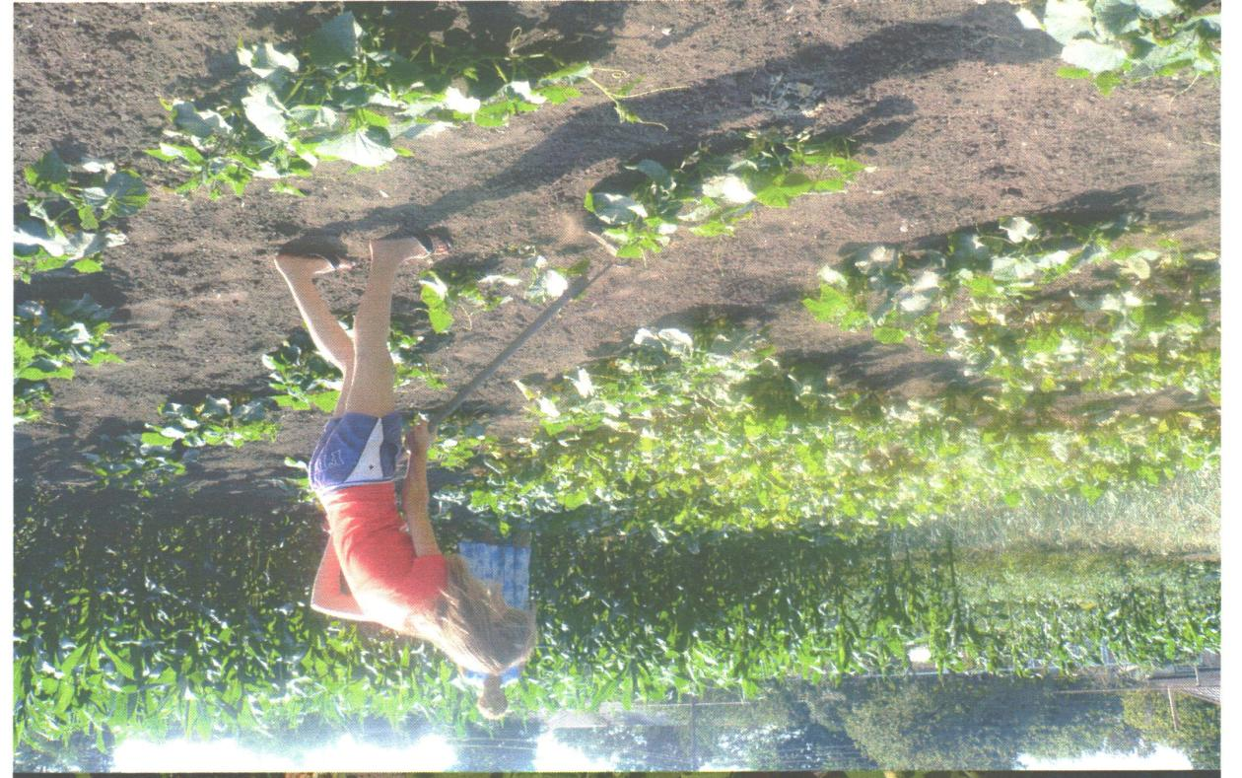
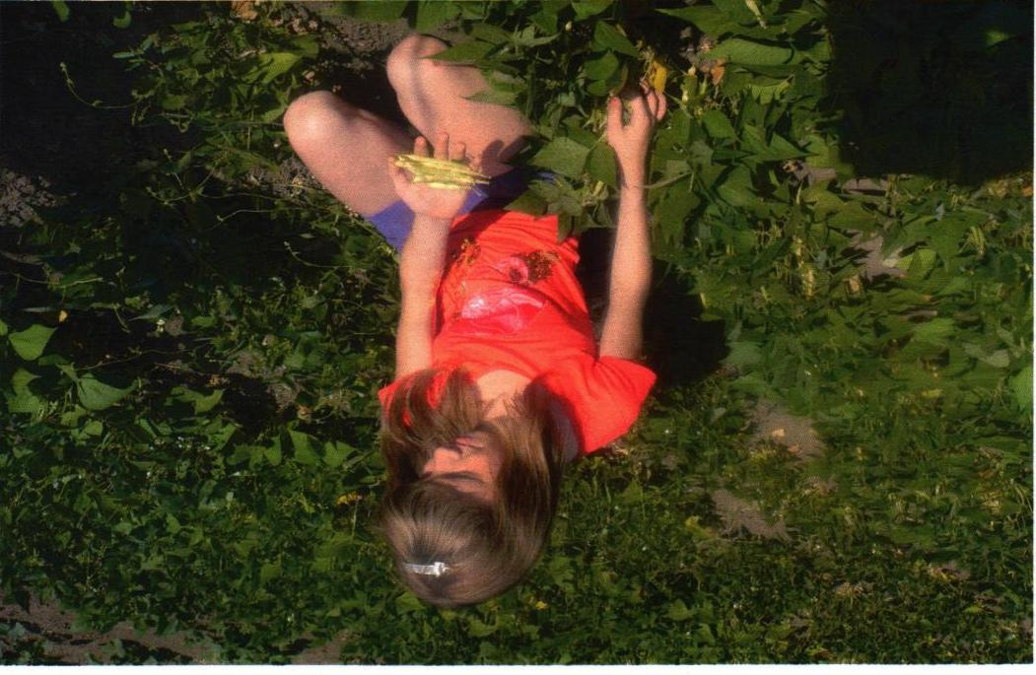
Опыт «Влияние пасынкования
на урожайность огурцов сорта «Феникс»
Опыт «Сортоизучение фасоли»

Slide 6
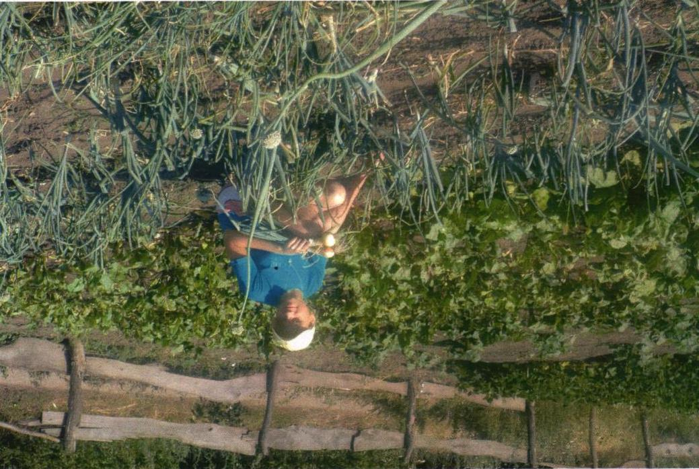
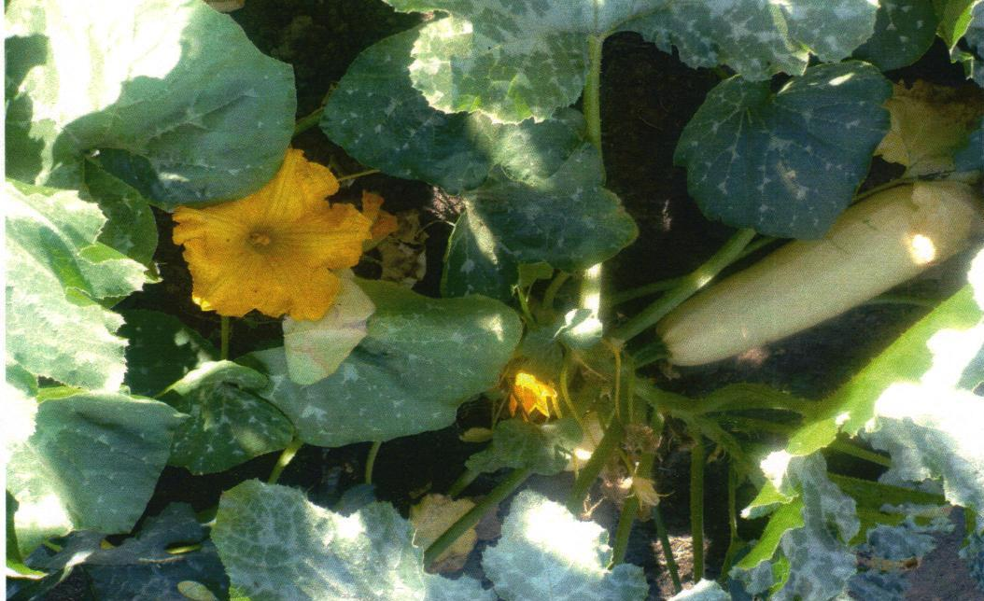
Опыт
«Сравнительная характеристика
сортов лука»
Первые плоды
греческого кабачка

Slide 7
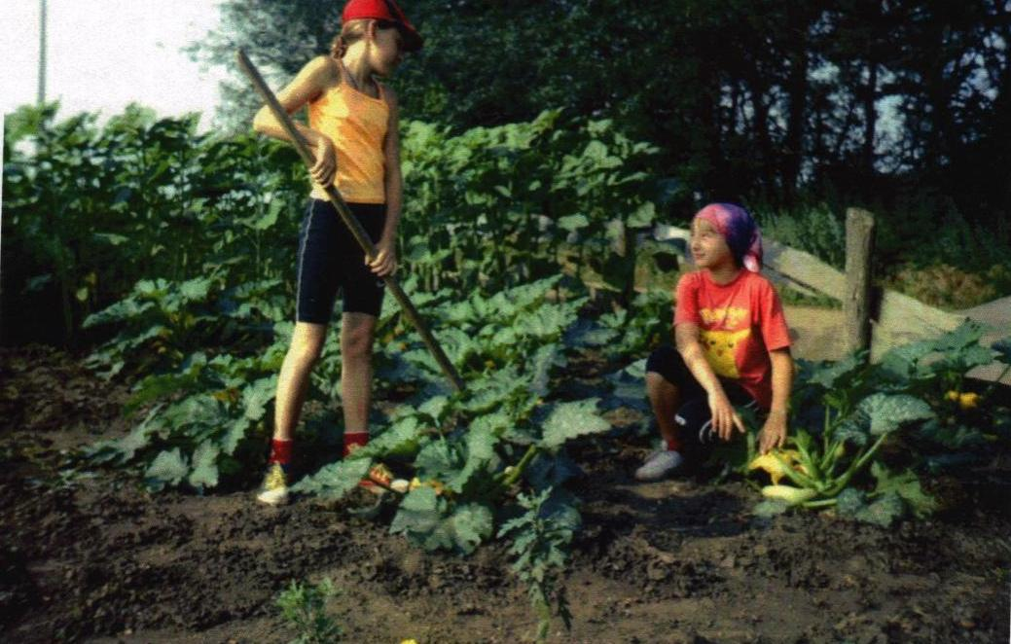
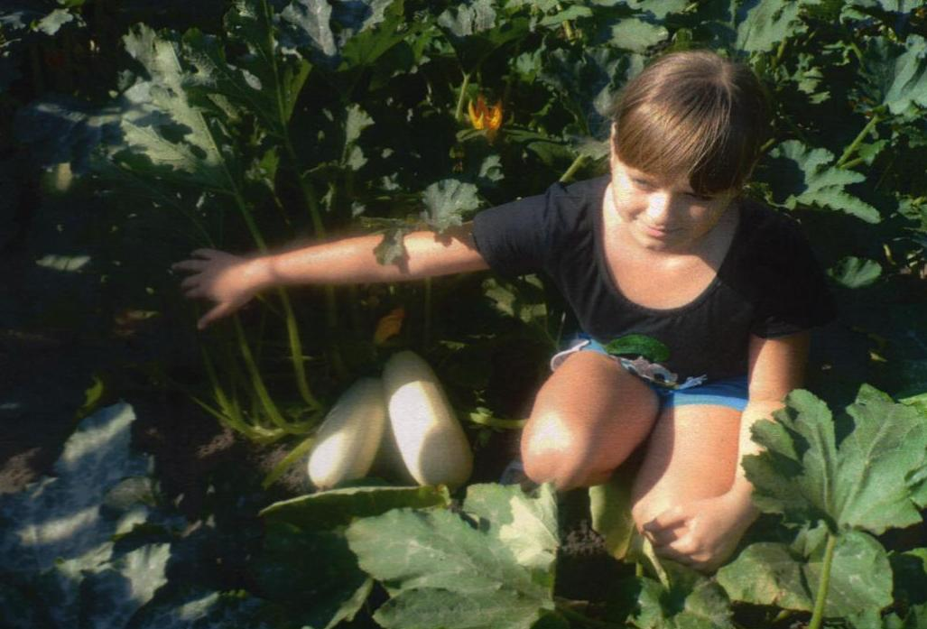
Расправление плетей,
подсыпка почвы
к плетям
Уборка урожая
греческих кабачков

Slide 8
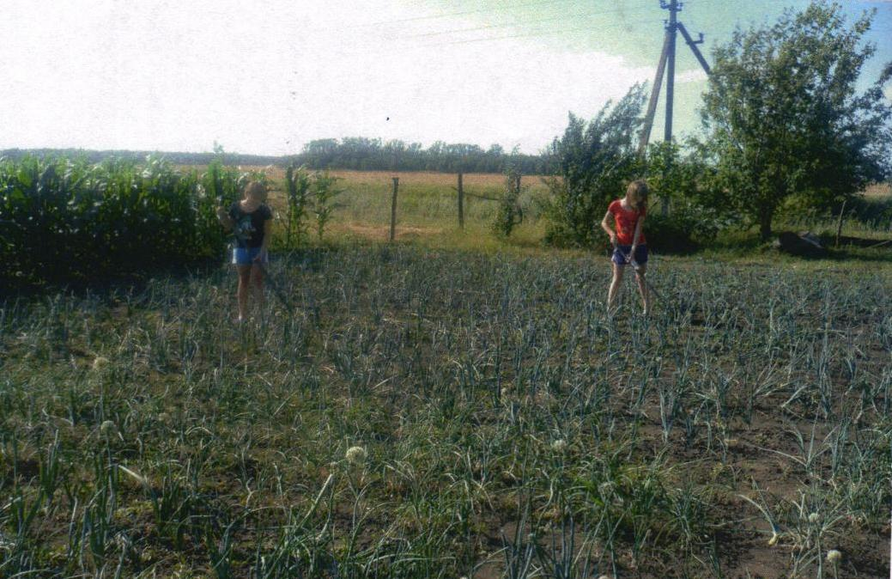
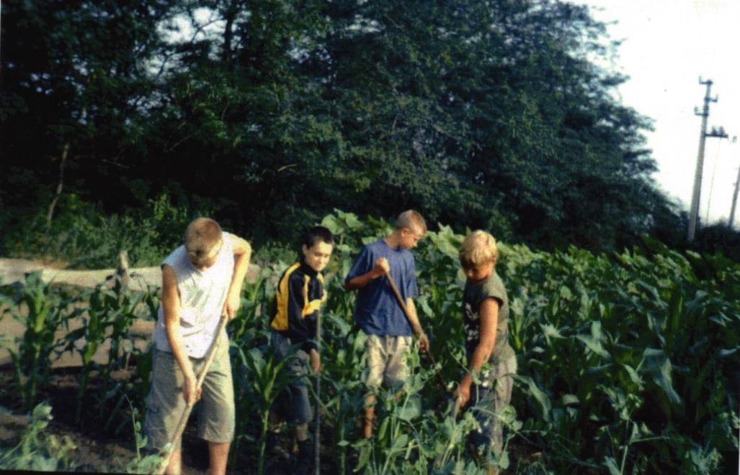
Прополка делянок
лука-репки
Рыхление
и прорывка
делянок кукурузы

Slide 9
Результативность деятельности школьного учебно-опытного участка
Сбор урожая овощных культур.
Витаминизация школьного питания.
Представление продукции школьного УОУ на сельских праздниках и ярмарках.
Профориентация учащихся в ОО.
Поступление выпускников ОО в вузы аграрного сектора региона с последующим трудоустройством в сфере сельского хозяйства МО Тихорецкий район.

Slide 10
МБОУ СОШ № 28 ст.Еремизино-Борисовской МО Тихорецкий район Директор - Сергеева Татьяна Олеговна сайт в сети интернет: http://school28-tih.edusite.ru/ Телефон – 8-86196-92294 e-mail: School28@tihor.kubannet.ru

